Slide 1
§4.1 线性空间的定义
及其性质
一、线性空间的定义
二、线性空间的简单性质

Slide 2
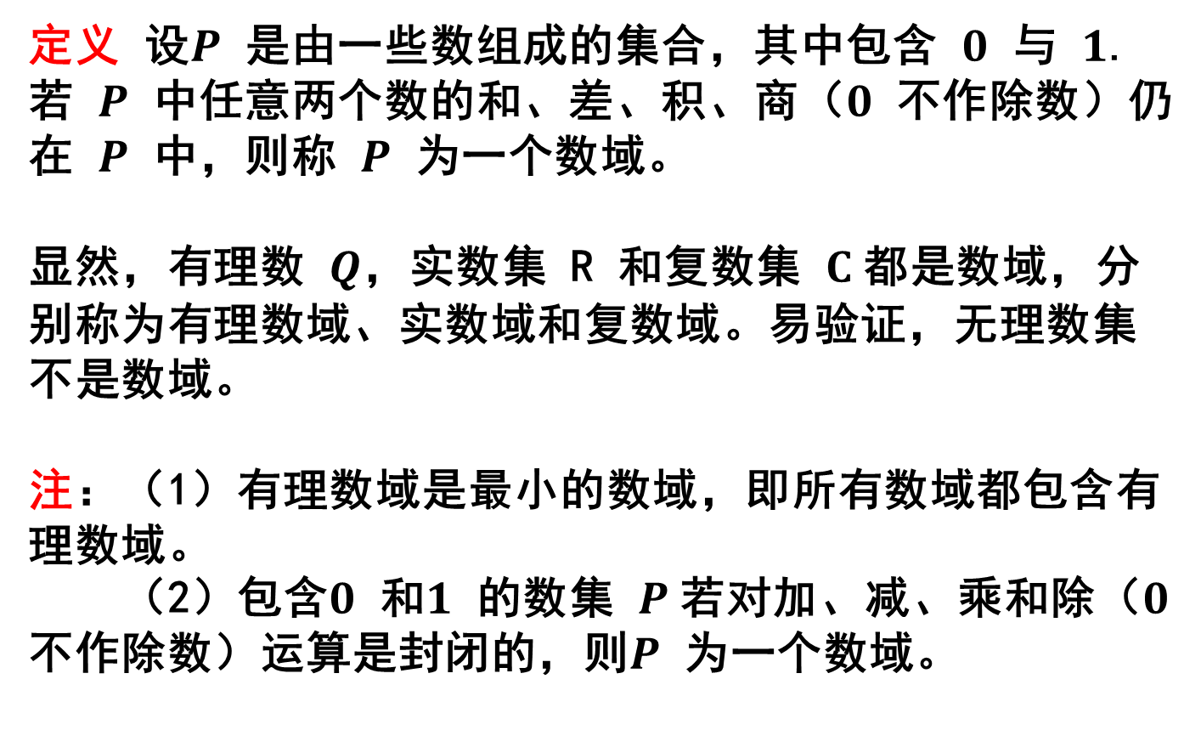
数域

Slide 3
一、线性空间的定义
设V是一个非空集合，P是一个数域，在集合V中
定义了一种代数运算，叫做加法：即对 ，
在V中都存在唯一的一个元素 与它们对应，称 为
的和，记为 ；在P与V的元素之间还
定义了一种运算，叫做数量乘法：即
在V中都存在唯一的一个元素δ与它们对应，称δ为
的数量乘积，记为 如果加法和数量乘
法还满足下述规则，则称V为数域P上的线性空间：

Slide 4
加法满足下列四条规则：
①
②
③ 在V中有一个元素0，对
（具有这个性质的元素0称为V的零元素）
④ 对
都有V中的一个元素β，使得
;（β称为 的负元素）
数量乘法满足下列两条规则 :
⑤
⑥
数量乘法与加法满足下列两条规则：
⑦
⑧

Slide 5
注：
1． 凡满足以上八条规则的加法及数量乘法也
称为线性运算．
2．线性空间的元素也称为向量，线性空间也称
向量空间．但这里的向量不一定是有序数组．
3 ．线性空间的判定：
若集合对于定义的加法和数乘运算不封闭，或者
运算封闭但不满足八条规则中的任一条，则此集合
就不能构成线性空间．

Slide 6
例1 数域 P上的次数小于 n 的多项式的全体，再添
上零多项式作成的集合，按多项式的加法和数量乘
法构成数域 P上的一个线性空间，常用 P[x]_{n}表示．
例2 数域 P上 矩阵的全体作成的集合,按矩阵
的加法和数量乘法，构成数域 P上的一个线性空间，
用 表示．

Slide 7
例3 任一数域 P 按照本身的加法与乘法构成一个
数域P上的线性空间．
例4 全体正实数R＋，
1) 加法与数量乘法定义为：
2) 加法与数量乘法定义为：
判断 R＋是否构成实数域 R上的线性空间 .

Slide 8
解：
1）R＋不构成实数域R上的线性空间.
⊕不封闭，如
R＋．
2) R＋构成实数域R上的线性空间．
首先，R＋≠ ，且加法和数量乘法对R＋是封闭的.
事实上,
,且 ab 唯一确定；
,且 a^{k} 唯一确定．
其次，加法和数量乘法满足下列算律
①
②

Slide 9
③ R＋，
R＋，即1是零元；
④
R＋，
R＋，且
即 a 的负元素是 ；
⑤
;
R＋；
⑥
;
⑦
⑧
;
∴ R＋构成实数域 R上的线性空间．

Slide 10
例5 令
即n 阶方阵A的实系数多项式的全体，则V关于矩阵
的加法和数量乘法构成实数域R上的线性空间．
证：根据矩阵的加法和数量乘法运算可知
其中，
又V中含有A的零多项式，即零矩阵0，为V的零元素.
以 f(x) 的各项系数的相反数为系数作成的多项式记为
－f(x) , 则 f(A)有负元素－f(A). 由于矩阵的加法与数
乘满足其他各条，故V为实数域R上的线性空间.

Slide 11
二、线性空间的简单性质
1、零元素是唯一的.
证明：假设线性空间V有两个零元素0₁、0₂，则有
0₁＝0₁＋0₂＝0₂．
2、 ，的负元素是唯一的，记为- ．
证明：假设 有两个负元素 β、γ ，则有
◇利用负元素，我们定义减法：

Slide 12
3、
证明：
∵
∴两边加上 即得 0 ＝0；
∵
∴两边加上
；即得k 0＝0 ;
∵
∴两边加上－ 即得
∵
∴两边加上
即得

Slide 13
4、如果
＝0，那么k＝0或 ＝0.
证明：假若 则
例：证明：数域 P上的线性空间V若含有一个非零
向量，则V一定含有无穷多个向量.

Slide 14
证：设
而数域P中有无限多个不同的数，所以V中有无限
多个不同的向量.
注 只含一个向量—零向量的线性空间称为零空间.

